Slide 1
도구상자 - 심화
Notes:
새로운 언어를 배울 때는 내가 알고 있는 기존 언어와 차이점만 기억을 하면 됨.
자세한 문법 또는 함수의 사용법은 그때그때 검색을 통해 찾아보고 적용하면 됨.
이론을 충분히 공부하고 무언가 시작하기 보다는 일단 시작하고 부딪히는 곳을 적극적으로 검색하여 찾아보며 해결해나가는 것이 훨씬 좋음.

Slide 2
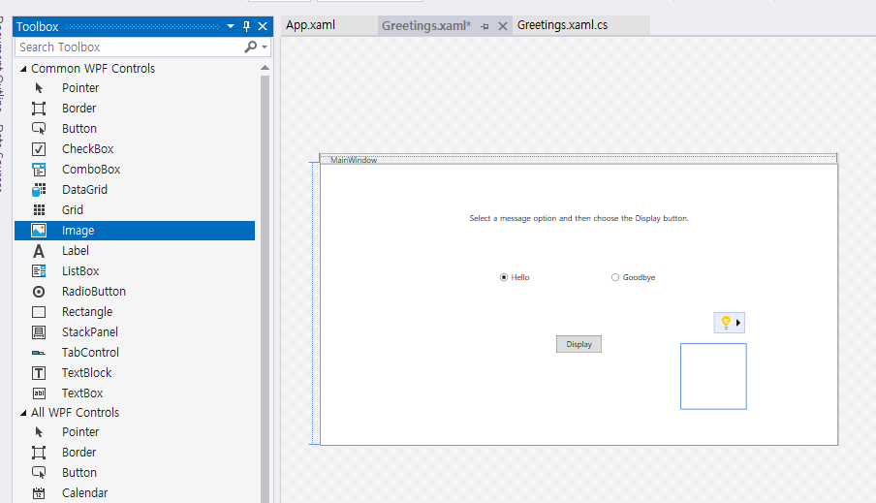
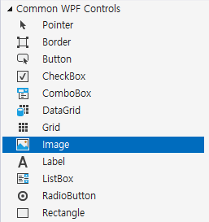
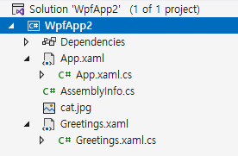
도구상자 - 이미지
드래그
이미지를 표시하는데 사용

Slide 3
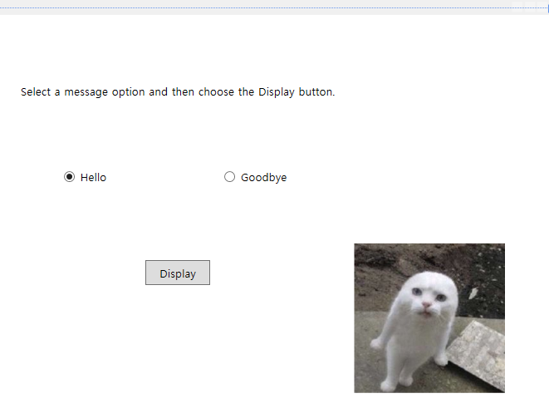
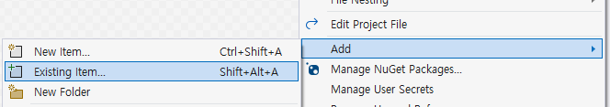

도구상자 - 이미지
프로젝트 우클릭 > Add > Existing Item
이미지가 추가됨
이미지 파일 선택 시 프로젝트에 추가됨
이미지 태그의 Source를 이미지 파일 이름으로 수정

Slide 4
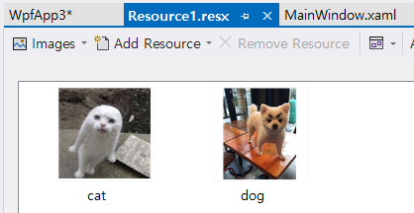
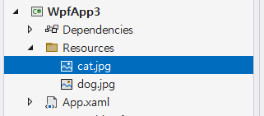
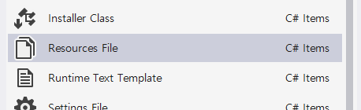
도구상자 - 이미지
* 참고 자료
https://gdpark.tistory.com/219
혹시 이미지가 나타나지 않는다면?
이미지를 리소스로 추가하고 빌드 옵션을 변경하기
프로젝트 우 클릭 > Add > New Item > Resource File
Resource1.resx 파일을 열고 상단에 Add Resource > 이미지 파일 선택
솔루션 탐색기에 Resource 폴더 내부의 이미지 파일 선택 후 Properties 창에서 Build Action을 Resource로 변경
Notes:
이 슬라이드는 WinForms/초기 .NET 교육자료에서 사용되던 방식인듯 함
WPF에선 안씀

Slide 5
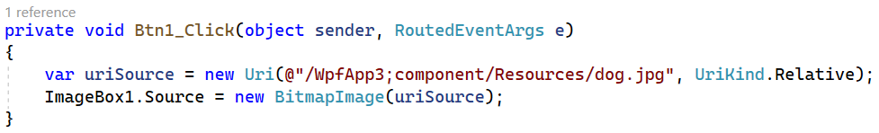
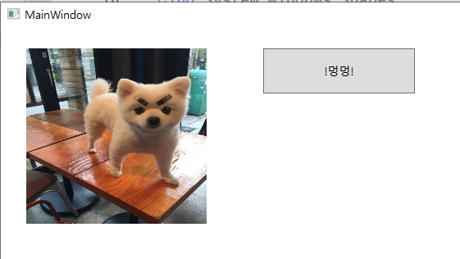
도구상자 - 이미지
코드를 사용하여 이미지 변경

Slide 6
번외_ URI 란?
Uniform Resource Identifier 의 약자
URL은 Uniform Resource Locator의 약자로 URI의 위치를 나타냄
프로그램 개발에 필요한 자원을 (주로 파일)을 “식별” 함
Uri siteUri = new Uri("http://www.contoso.com/");
Uri fileUri = new Uri(“file:///C:/test/path/file.txt")
* 공식 매뉴얼 설명
https://learn.microsoft.com/ko-kr/dotnet/api/system.uri?view=net-7.0
Notes:
URI는 컴퓨터가 접근할 수 있는 자원(리소스)의 위치를 식별하는 문자열
웹페이지 주소: https://www.naver.com
로컬 파일 경로: C:/Users/damon/dog.jpg
이메일 주소: mailto:hello@example.com 이런 건 전부 URI입니다.
URL은 URI의 일종
URI 중 "위치(Location)"를 포함한 것 https://www.google.com
C#에서 URL를 왜써?
이미지, 웹사이트, 파일, 리소스 등 경로를 안전하게 표현하기 위해 사용
경로로 문자열 대신 Uri 객체
siteUri: 웹 사이트 주소를 나타내는 Uri 객체 – 그 중 URL
fileUri: 윈도우의 파일 경로를 나타내는 Uri 객체

Slide 7
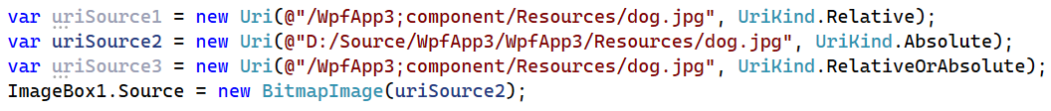
번외_ URI 란?
상대 경로, 절대 경로 또는 둘 다 사용 세 가지 조건을 옵션으로 줄 수 있음
파일 경로의 경우 옵션이 반드시 필요함
후술할 pack uri를 사용하는 것이 가장 좋음
내 프로젝트 이름
Notes:
C#의 Uri 클래스는 경로가 어떤 방식인지 명확히 알려줘야 합니다
new Uri(경로, UriKind.???) 형태로 경로 타입을 선택
// [1] 상대경로 + Resource 방식 (Pack URI 형식 축약형) - 실행파일 기준 상대경로로 해석
var uriSource1 = new Uri(@"/WpfApp3;component/Resources/dog.jpg", UriKind.Relative);
// [2] 절대경로 - Content 방식, 실제 파일 경로 - C:\, http:// 등 절대경로 해석
var uriSource2 = new Uri(@"D:/Source/WpfApp3/Resources/dog.jpg", UriKind.Absolute);
// [3] 상대 or 절대 자동판단 - 둘 중 자동 판별
var uriSource3 = new Uri(@"/WpfApp3;component/Resources/dog.jpg", UriKind.RelativeOrAbsolute);
@?
(있는 그대로의 문자열)
경로에서 \ 같은 이스케이프 문자를 피하기 위해 사용
Pack URI란?
WPF 전용 리소스를 참조할 수 있는 특별한 URI 체계
WPF에서는 단순한 경로("Assets/dog.jpg")로는 외부 DLL이나 ResourceDictionary 스타일에서 리소스를 찾을 수 없는 경우가 많습니다. 그래서 정확히 경로를 지정하기 위해 pack://로 시작하는 URI를 사용

Slide 8
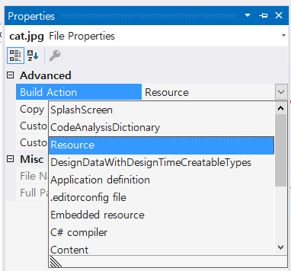
번외_ Build Action 이란?
None
실행 파일 또는 DLL에 포함되지 않음
Embedded Resource
DLL에 포함됨
GetManifestResourceStream으로 불러옴
Resource
DLL에 포함됨
URI를 통해 불러옴
* 공식 매뉴얼
https://learn.microsoft.com/ko-kr/visualstudio/ide/build-actions?view=vs-2022&WT.mc_id=DT-MVP-5000651
* 참고 자료
https://kaki104.tistory.com/878
Notes:
Embedded Resource: 주로 데이터 파일, 이미지 등 비정적 파일을 어셈블리에 포함시킬 때 사용.
Resource: WPF 애플리케이션 내에서 스타일, 컨트롤 템플릿 등 UI 관련 리소스를 정의할 때 사용.
- Build Action
Visual Studio에서 파일을 프로젝트에 추가했을 때, 해당 파일을 빌드할 때 어떻게 처리할지를 정하는 설정값
None
아무 작업 안 함. 빌드 대상이 아님
실행 파일에도 포함 ❌, 복사도 ❌
Embedded Resource
DLL 또는 EXE 안에 바이너리로 포함됨 – WPF 에서 거의 안씀
Resource
WPF에서 XAML 또는 URI로 접근 가능한 리소스
실행 파일 또는 DLL 안에 포함됨

Slide 9
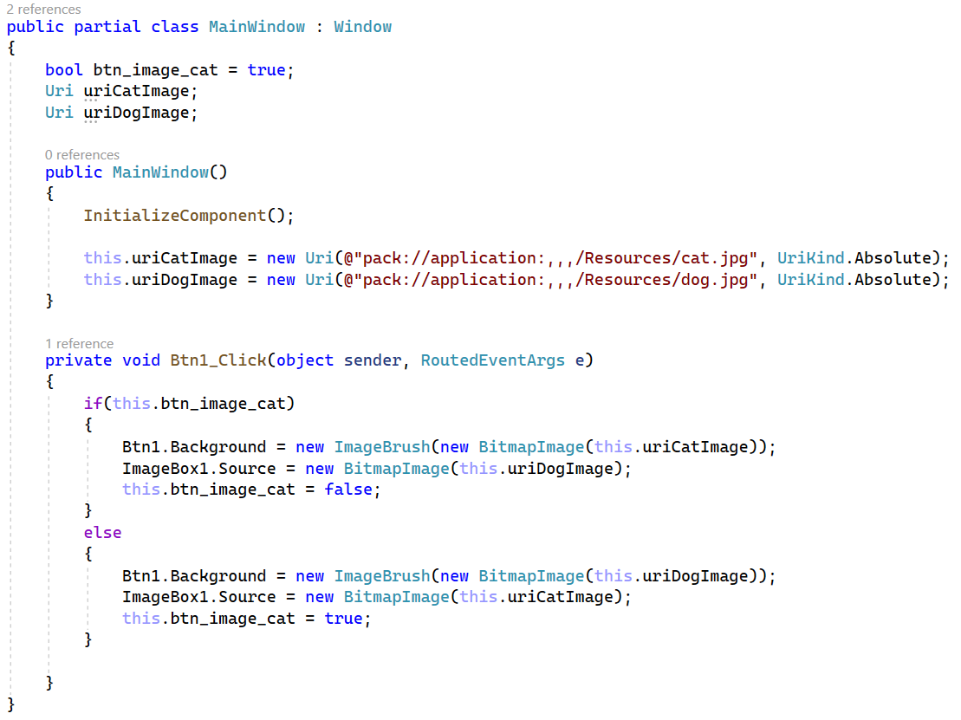
번외_ 버튼 이미지 바꾸기
C# 코드에서 변경하기

Slide 10
번외_ 버튼 이미지 바꾸기

Slide 11
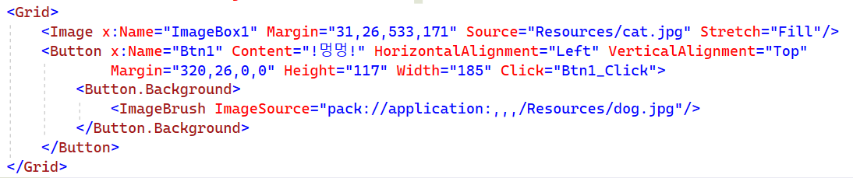
번외_ 버튼 이미지 바꾸기
xaml 코드에서 변경하기

Slide 12
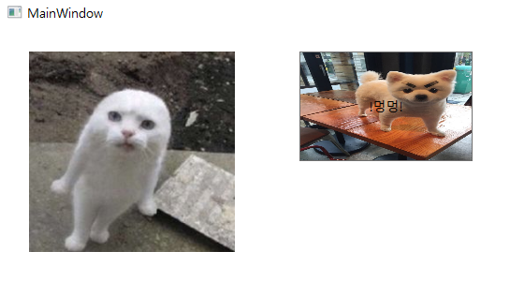
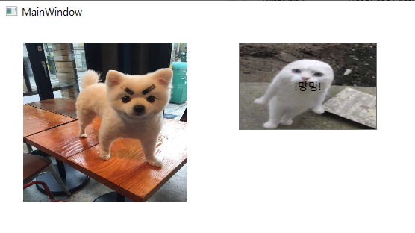
번외_ 버튼 이미지 바꾸기

Slide 13
실습. 이미지 버튼
이미지 파일을 불러오면 버튼이 불러온 이미지로 바뀌는 프로그램 제작
OpenFileDialog를 구현
파일 경로는 URI를 사용하여 가져오기
버튼의 크기도 이미지 크기와 같게 변경되도록 하기.
Git Repo 링크 업로드
Notes:
목표
사용자가 이미지 파일을 열면 버튼의 배경이 해당 이미지로 바뀌는 WPF 프로그램 제작
필수 구현 항목
OpenFileDialog로 이미지 파일 선택
선택한 이미지 경로를 URI로 가져와 버튼에 적용
버튼의 크기를 이미지 크기와 맞게 조절
Git Repository 업로드 (작성자 과제 목적)
ImageBrush

Slide 14
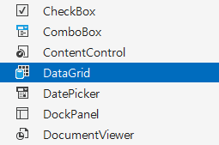
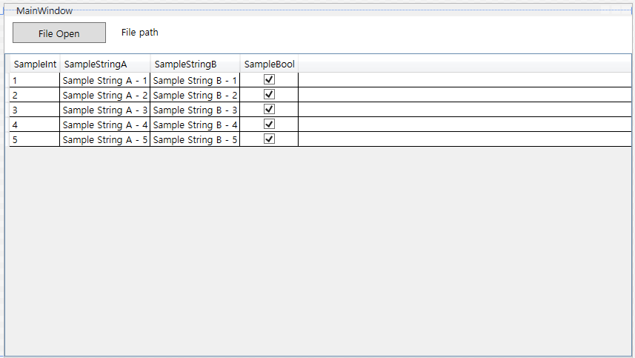
도구상자 – DataGrid
Button
Label
표(DataGrid) 형태의 데이터를 표현하기 위한 도구

Slide 15

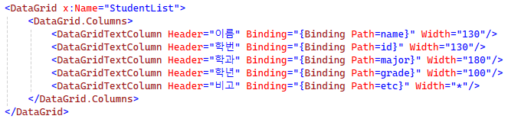
도구상자 - DataGrid
XAML 코드로 헤더 데이터(컬럼) 추가하기
Notes:
학생들이 자주 쓰는 "AutoGenerateColumns = True" 자동 열 생성 방식 대신, 커스텀 컬럼 헤더를 수동으로 구성하는 법을 보여주고 있어요.

Slide 16
도구상자 - DataGrid
AutoGenerateColumns 옵션
입력값: True(기본값), False
DataGrid로 데이터가 입력될 때 자동으로 컬럼을 생성해주는 기능
CanUserAddRows 옵션
입력값: True(기본값), False
사용자가 표에 직접 컬럼을 추가할 수 있게 해주는 기능

Slide 17
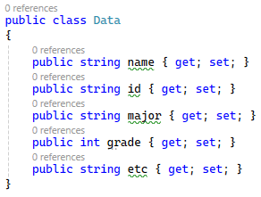
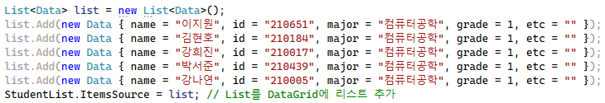
도구상자 - DataGrid
C#으로 데이터 추가하기
List 생성후 DataGrid에 추가
List에 들어갈 데이터는 클래스, 구조체 등

Slide 18
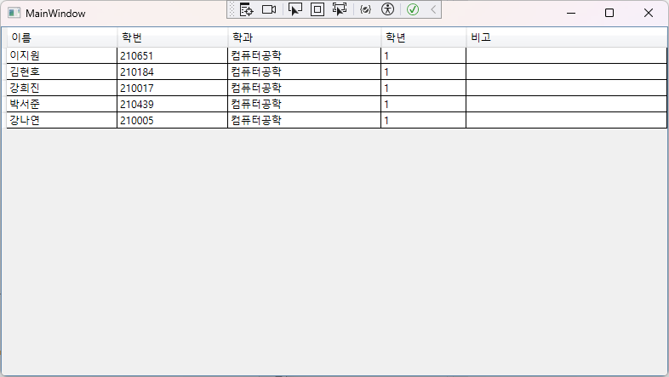
도구상자 - DataGrid

Slide 19
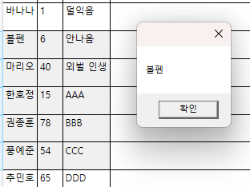
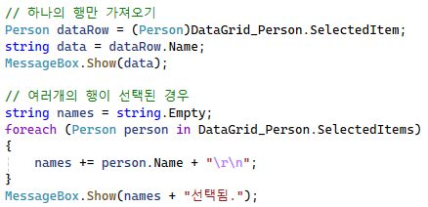
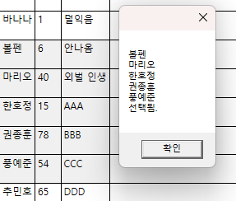
도구상자 - DataGrid
DataGrid에서 원하는 값 가져오기

Slide 20
실습. DataGrid
DataGrid, Button, Label을 사용하는 윈도우를 제작
File Open 버튼으로 이름, 나이, 설명이 적힌 CSV 파일을 불러와서 내용을 DataGrid에 표시
OpenFileDialog를 이용할 것
CSV 파일을 가져오고 파싱(해석)할 때 try, catch 처리할 것
Label은 선택된 파일의 경로를 표시하는데 사용
DataGrid에 있는 행을 선택 후 Get Data 버튼 클릭시 선택된 행의 이름을 출력하는 메시지박스 띄우기
Notes:
CSV -> 쉼표로 데이터를 구분한 텍스트 파일
메모장으로 작성
-> 다른이름으로 저장 -> .CSV -> 모든 파일 -> UTF-8 저장

